Slide 1
Комы. Диагностика. Неотложная помощь
Лекция для студентов 6 курса медико-профилактического факультета

Slide 2
Кома – состояние глубокого угнетения функций ЦНС с утратой сознания и реакций на внешние раздражители и расстройством регуляции жизненно-важных функций.
Notes:
Утрата сознания - результат большого числа патологических состояний. Бессознательное состояние может быть признаком крайне тяжелого поражения мозга и часто говорит о непосредственной угрозе жизни .

Slide 3
Наиболее частые причины ком
крупноочаговые повреждениями ткани мозга (гематома, абсцесс, опухоль мозга);
диффузные повреждения ткани мозга (контузия, энцефалит, менингит, субарахноидальные кровоизлияния);
экзо- и эндотоксикозы (отравления алкоголем грибами, наркотиками, и т.д.; уремия, печеночная недостаточность)
несостоятельность мозгового кровообращения (синдром малого выброса, приступы Морганьи-Адамс-Стокса, гипертоническая энцефалопатия, ишемический инсульт ит.д.)
метаболические причины (расстройства КОС и ВЭР, гиперосмоляльный синдром, гипер- и гипонатриемия, гипоксия);
эндокринные причины (гипер- и гипогликемия, гипер- и гипотиреоидизм);
расстройства температурного гомеостаза (тепловой удар, гипотермия)

Slide 4
Тактика врача при поступлении больного в коме
Из всех острых проблем клинической медицины нет более трудной, чем быстрая диагностика и эффективное ведение больного в состоянии комы.
Независимо от диагноза и причины комы ко всем больным применимы некоторые общие принципы.
Следует осмотреть обнаженного больного (в частности, для выявления признаков травмы) и оценить состояние витальных функций.

Slide 5
Шкала комы Глазго
Симптом | Балл
Открывание Глаз
Спонтанное | 4
На речь | 3
На боль | 2
Отсутствует | 1
Речевой контакт
Ориентированность полная | 5
Спутанная речь | 4
Непонятные слова | 3
Нечленораздельные звуки | 2
Отсутствует | 1
Ответ на болевой стимул
Выполнение команд | 6
Локализация раздражения | 5
Отдёргивание конечности | 4
Патологическое сгибание | 3
Патологическое разгибание | 2
Отсутствует | 1
Интерпретация полученных результатов
15 баллов — сознание ясное
13 - 14 баллов —оглушение (сомноленция)
9 - 12 баллов — сопор
3 - 8 баллов —кома.

Slide 6
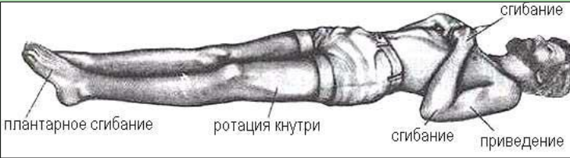
Декортикационная ригидность
сгибание верхней конечности, вытягивание и пронация нижних конечностей.

Slide 7
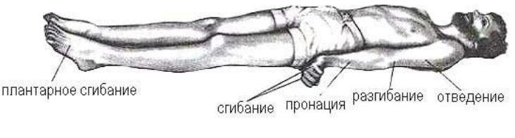
Децеребрационная ригидность
вытягивание и пронация как верхних,так и нижних конечностей

Slide 8
Основные принципы неотложной помощи больным в коме:
Обеспечьте оксигенацию
Поддержите кровообращение
Введите глюкозу
Снизьте внутричерепное давление (ВЧД)
Прекратите судорожные припадки
Начните борьбу с инфекцией
Восстановите КОС и ВЭР
Введите тиамин
Нормализуйте температуру тела
Подберите специфические противоядия
Защитите глаза

Slide 9
Обеспечение оксигенации
Всем больным со счетом по Глазго менее 9 баллов– интубация трахеи и ИВЛ.

Slide 10
Поддержание кровообращения
100 мм рт ст – нижняя граница АД ср, позволяющая поддерживать минимально достаточную церебральную перфузию при ЧМТ
При ОНМК показанием к назначению гипотензивной терапии является АД сист > 190 мм рт. ст., или АД диаст > 100 мм рт.ст.
Снижать АД постепенно, легко титруемыми препаратами

Slide 11
Схема обследования больного в коматозном состоянии
Анамнез
Общий врачебный осмотр
Неврологический статус
Лабораторные исследования; ЭКГ
КТ, ЯМР, исследование М-эхо, рентгенография черепа

Slide 12
Благодарю за внимание

